Slide 1
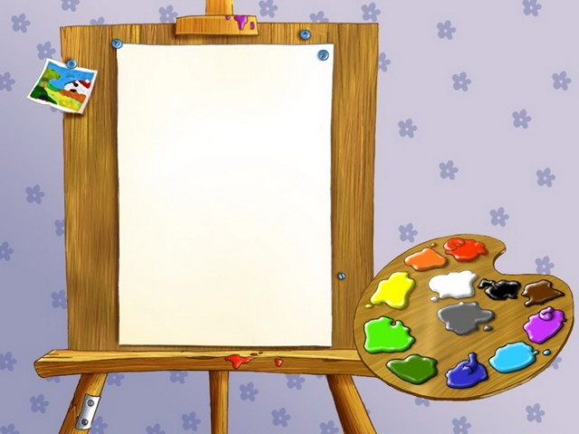
Эстетическое
воспитание детей
в художественном
творчестве .
Презентацию подготовила :
Подгорная Е.С.

Slide 2
Художественная деятельность выступает как ведущий способ эстетического воспитания и развития детей дошкольного
возраста.
Изобразительное творчество- специфическая детская активность,
направленная на эстетическое освоение мира посредством изобразительного искусства.

Slide 3
Образы детского изобразительного творчества рассматриваются,
как художественные.. Основу художественного образа составляют «три кита» - эмоциональность, интерес , активность.
Художественный образ лежит в основе передаваемого детям эстетического опыта и является центральным связующим понятием в системе эстетического воспитания , развития детей .
Эстетическое отношение может быть сформировано только в установке на восприятие художественных образов и выразительность явлений.
Становление художественного образа у детей происходит на основе практического интереса в развивающей деятельности.

Slide 4
Овладение детьми навыками рисования, аппликации и лепки, понимается не только как основа возникновения художественного образа , но и средство обобщения ребенком своего представления о том или ином эстетическом объекте и способах передачи впечатления о нем в конкретном продукте
(рисунке, лепке. аппликации, коллаже, конструкции).
Исходя из этого , воспитатель ставит перед собой и творчески реализует целый комплекс взаимосвязанных задач:
Знакомить детей с произведениями разных видов
искусства(живопись, графика, народное и декоративно-прикладное искусство, архитектура).

Slide 5
Поддерживать стремление детей видеть в окружающем мире красивые предметы и явления.
Расширять, систематизировать и обогащать содержание изобразительной деятельности детей.
Инициировать самостоятельный выбор детьми художественных образов, сюжетов(тематика) , композиций , а также материалов, инструментов, технических способов и приемов реализации замыслов.
Развивать умение детей самостоятельно определять замысел и сохранять его на протяжении всей работы; передавая впечатление об окружающем; отражая свои эстетические
чувства ,свои представления, переживания, мысли,
поддерживать личностное творческое начало.

Slide 6
Развивать и совершенствовать умения и навыки во всех видах изобразительной деятельности.
Способствовать сотрудничеству детей при выполнении коллективных работ, в основу которых могут быть положены как сюжетные, так и декоративные образы, поощрять использовать различные материалы и техники.
Создавать условия для самостоятельной художественной деятельности вне занятий; организовывать вместе с детьми выставки детских работ.
Консультировать родителей на тему того, как организовать дома изобразительную деятельность
ребенка.

Slide 7
Сегодня вопрос о детском художественном творчестве
Решается с тоски зрения необычайной педагогической ценности.
Как справедливо заметил выдающийся ученый-педагог
Л.С.Выготский : «Детское творчество научает ребенка овладевать системой переживаний, побеждать и преодолевать их и учит психику восхождению», -следовательно оказывает самое непосредственное влияние на эстетическое развитие.

Slide 8
Ничто не бывает вечно даже эта презентация))))))

Slide 9
Спасибо

